Slide 1
PROGRAM EDUKACJI ZDROWOTNEJ DLA PACJENTÓW Z PRZEWLEKŁYM NIEDOKRWIENIEM KOŃCZYN DOLNYCH
Klinika Chirurgii Naczyniowej

Slide 2
ETAPY EDUKACJI PACJENTA
Rozpoznanie:
ocena stanu wiedzy, umiejętności i motywacji pacjenta
Planowanie:
okreslenie celu głównego,
określenie celów szczegółowych
Realizacja:
zgodna z planem,
koordynacja działań pedagogicznych
Ocena:
stopień osiągnięcia celu głównego i celów szczegółowych

Slide 3
CEL GŁÓWNY PROGRAMU
Przygotowanie pacjentów z przewlekłym niedokrwieniem kończyn dolnych do samoopieki i samopielęgnacji

Slide 4
CELE SZCZEGÓŁOWE PROGRAMU
Podniesienie poziomu wiedzy pacjenta na temat swojej choroby
Znajomość czynników ryzyka i objawów choroby
Kształtowanie umiejętności obserwacji kończyn dolnych
Podniesienie poziomu wiedzy w zakresie zalecanej aktywności ruchowej
Kształtowanie umiejętności pacjenta w zakresie aktywnej współpracy w procesie samokontroli i samoopieki

Slide 5
Adresaci programu
Pacjenci z przewlekłym niedokrwieniem kończyn dolnych leczeni w Klinice Chirurgii Naczyniowej UCK
Rodziny, bliscy, opiekunowie w/w osób
Realizatorzy programu
Pielęgniarki zatrudnione w Klinice Chirurgii Naczyniowej
Edukacja jest realizowana w sali chorego/ sali seminaryjnej
Materiały i pomoce dydaktyczne
Broszury i poradniki dla osób z PNKD i ich rodzin:
dieta niskolipidowa
piramida zdrowego żywienia
szkodliwość palenia tytoniu

Slide 6
ZAKRES TEMATYCZNY EDUKACJI ZDROWOTNEJ
Omówienie zagadnień dotyczących istoty choroby, objawów i czynników ryzyka
Styl życia
Omówienie wpływu palenia tytoniu na rozwój choroby
Nauka umiejętności obserwacji kończyn dolnych
Pielęgnacja rany pooperacyjnej po wypisie z kliniki
Omówienie zasad aktywności ruchowej
Omówienie zasad żywienia pacjentów z przewlekłym niedokrwieniem kończyn dolnych

Slide 7
STYL ŻYCIA
Unikaj wyczerpujących zajęć: podnoszenie ciężarów, ciężkich prac ogrodowych.
Możesz wykonywać drobne zajęcia domowe (np. przygotowywanie posiłków, słanie łóżka, drobne prace domowe).
Unikaj noszenia obcisłych i szorstkich ubrań, mogących drażnić ranę, ubrania luźne będą najodpowiedniejsze.
Noś wytrzymałe i wygodne obuwie na niskich obcasach. Staraj się nosić tylko luźne bawełniane skarpetki.
Regularnie i o tej samej porze zażywaj zalecone dawki leków.
Dbaj o higienę osobistą. Codziennie bierz prysznic, unikając zimnej lub bardzo gorącej wody.
Rzuć palenie. Pamiętaj, że możesz skorzystać z Poradni Antynikotynowej, która zajmuje się leczeniem osób uzależnionych od tytoniu, która działa w Uniwersyteckim Centrum Klinicznym.
Nie spożywaj alkoholu.
W przypadku współistnienia cukrzycy pamiętaj o szkodliwości nadmiernych wahań glikemii, nie dopuszczaj do hipoglikemii, utrzymuj prawidłowe stężenia glukozy we krwi. Wspieraj terapię odpowiednią dietą oraz regularnym wysiłkiem fizycznym. Dokonuj samodzielnie pomiaru glikemii z wykorzystaniem glukometru.

Slide 8
ZALECENIA ŻYWIENIOWE
Dieta niskolipidowa – o niskiej zawartości tłuszczu („złego cholesterolu”)
Zapobieganie otyłości
Pacjenci powinni spożywać tłuszcze jednonienasycone np. olej rzepakowy lub oliwa z oliwek oraz tłuszcze wielonienasycone zawarte np. w oleju słonecznikowym czy kukurydzianym.
W diecie powinny pojawić się warzywa i owoce (najlepiej w surowej postaci), rośliny strączkowe i nasiona (jako źródło błonnika obniżające poziom cholesterolu LDL we krwi), orzechy, produkty pełnoziarniste oraz ryby, które są dobrym źródłem białka i nienasyconych tłuszczów z rodziny omega-3.
Ograniczone spożywanie tłuszczów powinno być rekompensowane zwiększonym spożyciem produktów bogatych w skrobię, znajdujących się głównie w produktach zbożowych i ziemniakach, bogatych w witaminy i składniki mineralne.

Slide 9
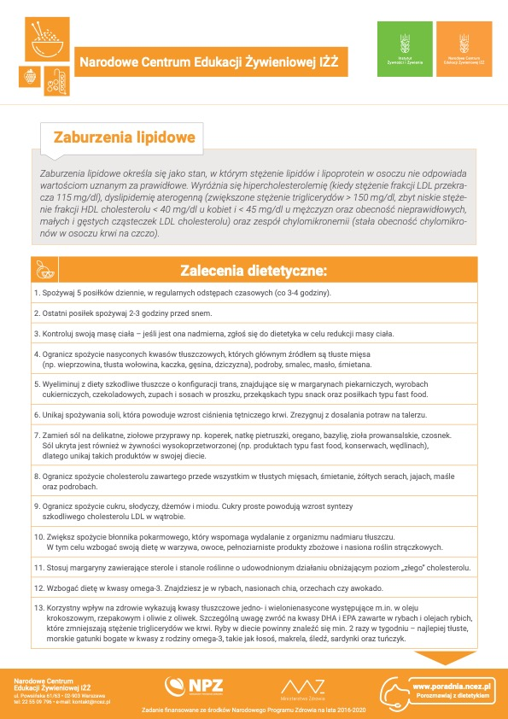

Slide 10
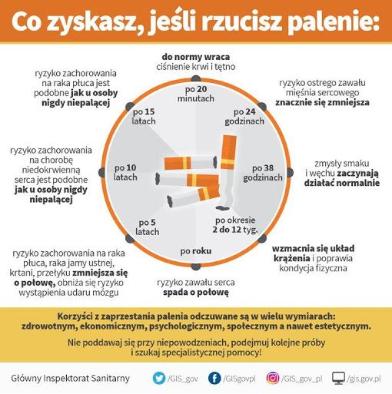
WPŁYW PALENIA PAPIEROSÓW NA ROZWÓJ CHOROBY
Pielęgniarka edukuje w zakresie:
składników dymu tytoniowego,
wpływu składników dymu tytoniowego na funkcjonowanie organizmu człowieka,
edukuje i kształtuje umiejętności ochrony przed działaniem dymu tytoniowego,
wyjaśnia pojęcie „bierne palenie tytoniu”,
dostarcza pacjentowi ulotki dotyczące szkodliwości palenia tytoniu i jego wpływu na rozwój PNKD.
W dniu wypisu chory jest przekonany o konieczności zaprzestania palenia tytoniu.

Slide 11
WPŁYW PALENIA PAPIEROSÓW NA ROZWÓJ CHOROBY

Slide 12
OBSERWACJA KOŃCZYN DOLNYCH
Zapobieganie urazom:
należy pacjenta poinformować o niebezpieczeństwie zranień i zakażeń w wyniku urazów,
nie należy chodzić boso (ochrona przed skaleczeniem),
nie wolno drapać skóry,
paznokcie należy obcinać na prosto
należy codziennie zmieniać skarpetki i rajstopy,
nosić obuwie skórzane, luźne i wygodne nie powodujące otarć.
Zapobieganie upośledzeniu krążenia krwi:
nie należy nosić ciasnej, elastycznej bielizny i odzieży,
polecane są bezuciskowe skarpetki a sznurowadła należy wiązać luźno,
należy unikać zakładania nogi na nogę (ucisk naczyń podkolanowych), zgięcie nóg nie powinno przekraczać 90°.
Ukierunkowana obserwacja:
dokonuj obserwacji kończyn dolnych i pomiaru tętna
po wykonanym zabiegu operacyjnym obserwuj opatrunek i gojenie się rany,
obecność objawów takich jak: silny ból kończyny, zmniejszenie jej ocieplenia, zmiany w okolicy rany operacyjnej oraz krwawienie są wskazaniem do bezzwłocznego zgłoszenia się do lekarza.

Slide 13
PIELĘGNACJA RANY POOPERACYJNEJ W DOMU
Zmiana opatrunku w domu
Przygotuj miejsce zmiany opatrunku. Wszystkie preparaty i opatrunki powinieneś mieć pod ręką:
rękawiczki jednorazowe,
gaziki sterylne,
sterylny plaster z opatrunkiem,
płyn do odkażania ran, np. Octenisept.
1. Umyj i zdezynfekuj ręce.
2. Usuń brudny, dotychczasowy opatrunek.
3. UMYJ RĘCE! Załóż rękawiczki jednorazowe.
4. Oczyść skórę wokół rany sterylnymi gazikami nasączonymi płynem odkażającym.
5. Oczyść ranę pooperacyjną nasączonymi sterylnymi gazikami, w kierunku od góry w dół.
6. Poczekaj aż wyschnie.
7. Załóż sterylny plaster z opatrunkiem.
8. Zdejmij, wyrzuć rękawiczki do worka na odpady i szczelnie zawiąż - podpisz: zużyty materiał opatrunkowy.
9. Umyj i zdezynfekuj ponownie ręce.
Pielęgnacja rany pooperacyjnej w domu (rana goi się właściwie).
Utrzymaj opatrunek czysty i suchy.
Zmieniaj opatrunek co 2 – 3 dni, jeśli jest suchy.
Możesz brać prysznic, staraj się nie moczyć rany (zabezpiecz ją).
Jeśli opatrunek będzie mokry, zmień go.
Obserwuj ranę.
Termin usunięcia szwów oraz skierowanie do poradni otrzymasz z wypisem.

Slide 14
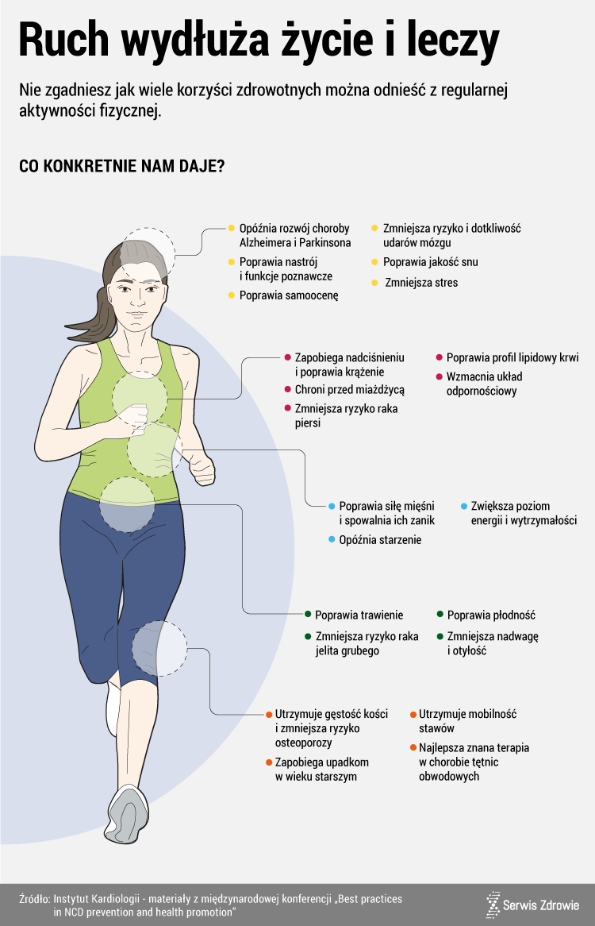
AKTYWNOŚĆ FIZYCZNA
Zgodnie z wytycznymi rekomendowanymi przez towarzystwa naukowe nadzorowany trening marszowy na bieżni ruchomej powinien trwać około 30-60 min i odbywać się 3 razy w tygodniu przez minimum 3 miesiące (nadzorowany przez rehabilitanta/fizjoterapeutę).
Alternatywne formy aktywności fizycznej (programy ćwiczeń w domu chorego):
Chory powinien spacerować.
Należy zaznaczyć choremu, że powinien unikać uczucia maksymalnego bólu mięśni kończyn dolnych poprzez pokonywanie odcinków bezbólowych, a więc zatrzymywanie się w momencie pojawienia się bólu oraz odpoczywanie po następujących po sobie wysiłkach.
Jazda na rowerze miejskim lub stacjonarnym, a także na rotorze.
Marsz z wykorzystaniem kijków Nordic Walking.

